Slide 1
第2章 §2.2
充分条件、必要条件、充要条件

Slide 2
学习目标
1.理解充分条件、必要条件的概念.
2.了解充分条件与判定定理、必要条件与性质定理的关系.
3.理解充要条件的意义，会判断一些简单的充要条件问题.

Slide 3
导语
一般地，我们把用语言、符号或式子表达的，可以判断真假的陈述句叫作命题.判断为真的语句是真命题，判断为假的语句是假命题.中学数学中的许多命题可以写成“若p，则q”“如果p，那么q”等形式.其中p称为命题的条件，q称为命题的结论.下面我们将进一步探究“若p，则q”形式的命题中p和q的关系.

Slide 4
内容索引
01
充分条件与必要条件
02
充要条件
03
根据充要条件求参数范围
04
判定定理、性质定理与充分、必要条件
05
课时对点练

Slide 5
01
充分条件与必要条件

Slide 6
如何理解“绳锯木断”“水滴石穿”？“木断”是否一定是因为“绳锯”？“石穿”是否一定是因为“水滴”？
问题
1
提示 “绳锯”可以导致“木断”，使“木断”的方法有很多，可以是电锯锯断，也许是直接掰断，也许是因为“绳锯”；同样“水滴”可以导致“石穿”，使“石穿”的方法也有很多，“水滴”只是其中的一种方式.正所谓“滴水能把石穿透，学习功到自然成”.

Slide 7

知识梳理
充分条件与必要条件
 | “若p，则q”为真命题 | “若p，则q”为假命题
推出 关系 | p____q(读作p推出q) | p___q(读作p不能推出q)
条件 关系 | p是q的_____条件 q是p的_____条件 | p不是q的_____条件 q不是p的_____条件
⇒
充分
充分
必要
必要

Slide 8
注意点
(1)前提p⇒q，有方向，条件在前，结论在后.
(2)如果p⇒q，那么称p是q的充分条件或q是p的必要条件.
(3)改变说法，“p是q的充分条件”还可以换成“q的一个充分条件是p”；“q是p的必要条件”还可以换成“p的一个必要条件是q”.
(4)充分、必要条件不唯一.

Slide 9

(1)(课本例1)下列所给的各组p，q中，p是q的充分条件的有哪些？
①p：x=2，q：x²-x-2=0；
例1
解：
因为p⇒q，所以p是q的充分条件.
②p：四边形的对角线相等，q：四边形是正方形；
解：
因为p q，所以p不是q的充分条件.

Slide 10
(1)(课本例1)下列所给的各组p，q中，p是q的充分条件的有哪些？
③p：同位角相等，q：两条直线平行；
例1
解：
因为p⇒q，所以p是q的充分条件.
④p：四边形是平行四边形，q：四边形的对角线互相平分.
解：
因为p⇒q，所以p是q的充分条件.

Slide 11
(2)(课本例2)下列所给的各组p，q中，p是q的必要条件的有哪些？
①p：|x|=1，q：x=1；
解：
因为q⇒p，所以p是q的必要条件.
②p：两个直角三角形全等，q：两个直角三角形的斜边相等；
解：
因为q p，所以p不是q的必要条件.

Slide 12
(2)(课本例2)下列所给的各组p，q中，p是q的必要条件的有哪些？
③p：同位角相等，q：两条直线平行；
解：
因为q⇒p，所以p是q的必要条件.
④p：四边形是平行四边形，q：四边形的对角线互相平分.
解：
因为q⇒p，所以p是q的必要条件.

Slide 13
(1)下列所给的各组p，q中，p是q的充分条件的有哪些？
①p：a∈Q，q：a∈R；
例1
解：
由于QR，所以p⇒q，所以p是q的充分条件.
②已知x，y∈R，p：x=1，q：(x-1)(x-2)=0；
解：
由x=1⇒(x-1)(x-2)=0，所以p是q的充分条件.

Slide 14
(1)下列所给的各组p，q中，p是q的充分条件的有哪些？
③已知x∈R，p：x>2，q：x>4.
例1
解：
方法一 由x>2 x>4，所以p不是q的充分条件.
方法二 设集合A={x|x>2}，B={x|x>4}，
所以B⊆A，所以p不是q的充分条件.

Slide 15
(2)下列所给的各组p，q中，q是p的必要条件的有哪些？
①在△ABC中，p：∠B与∠C互余，q：△ABC为直角三角形；
解：
因为∠B+∠C=90°，
所以∠A=90°，所以△ABC为直角三角形，
所以p⇒q，所以q是p的必要条件.

Slide 16
(2)下列所给的各组p，q中，q是p的必要条件的有哪些？
②p：|x|>2，q：x>2.
解：
因为当|x|>2时，x>2或x<-2，
所以p q，
所以q不是p的必要条件.

Slide 17
反思感悟
充分条件或必要条件的判断方法
(1)若p⇒q，则p是q的充分条件，q是p的必要条件.
(2)若p对应的集合为A，q对应的集合为B，A⊆B，则p是q的充分条件，q是p的必要条件.

Slide 18
在下列各题中，用充分条件、必要条件表示p与q的关系.
(1)p：x>2且y>3，q：x+y>5；
跟踪训练1
解：
当x>2且y>3时，x+y>5成立，反之不一定成立，如x=0，y=6，
即p⇒q，q p，
所以p是q的充分条件，q是p的必要条件.

Slide 19

在下列各题中，用充分条件、必要条件表示p与q的关系.
(2)p：△ABC有两个角相等，q：△ABC是正三角形.
跟踪训练1
解：
当△ABC有两个角相等时为等腰三角形，不一定为正三角形，反之成立，
即p q，且q⇒p，
所以q是p的充分条件，p是q的必要条件.

Slide 20
02
充要条件

Slide 21
下列“若p，则q”形式的命题中，哪些命题是真命题？如果条件和结论互换，这些命题的真假又是怎样的呢？
(1)若两个三角形的两角和其中一角所对的边分别相等，则这两个三角形全等；
(2)若两个三角形全等，则这两个三角形的周长相等；
(3)若一元二次方程ax²+bx+c=0(a≠0)有两个不相等的实数根，则ac<0；
(4)若A∪B是空集，则A与B均是空集.
问题
2
提示 上述命题中的命题(1)(4)是真命题，条件和结论互换后仍是真命题；命题(2)是真命题，但条件和结论互换后是假命题；命题(3)是假命题，但条件和结论互换后是真命题.

Slide 22
知识梳理
1.一般地，如果_____，且_____，那么称p是q的充分且必要条件，简称为p是q的充要条件，也称q的充要条件是p.
2.如果p是q的充要条件，就记作______，称为“p与q等价”，或“p等价于q”.
p⇒q
q⇒p
p⇔q

Slide 23
注意点
(1)如果p⇒q且q p，则称p是q的充分且不必要条件.
(2)如果p q且q⇒p，则称p是q的必要且不充分条件.
(3)如果p q且q p，则称p是q的既不充分又不必要条件.
(4)“⇒”和“⇔”具有传递性，即如果p⇒q，q⇒s，那么p⇒s；如果p⇔q，q⇔s，那么p⇔s.

Slide 24
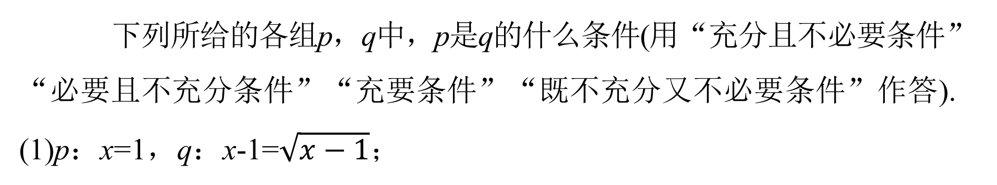
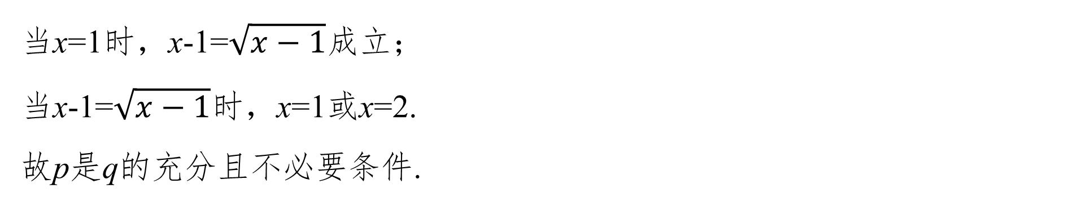
下列所给的各组p，q中，p是q的什么条件(用“充分且不必要条件”
“必要且不充分条件”“充要条件”“既不充分又不必要条件”作答).
(1)p：x=1，q：x-1=$\sqrt{x−1}$；
例2
解：
当x=1时，x-1=$\sqrt{x−1}$成立；
当x-1=$\sqrt{x−1}$时，x=1或x=2.
故p是q的充分且不必要条件.

Slide 25
下列所给的各组p，q中，p是q的什么条件(用“充分且不必要条件”
“必要且不充分条件”“充要条件”“既不充分又不必要条件”作答).
(2)p：-1≤x≤5，q：x≥-1且x≤5；
例2
解：
由-1≤x≤5⇔x≥-1且x≤5，
故p是q的充要条件.

Slide 26
下列所给的各组p，q中，p是q的什么条件(用“充分且不必要条件”
“必要且不充分条件”“充要条件”“既不充分又不必要条件”作答).
(3)p：x+2≠y，q：(x+2)²≠y²；
例2
解：
由q：(x+2)²≠y²，
得x+2≠y，且x+2≠-y，又p：x+2≠y，
故p是q的必要且不充分条件.

Slide 27
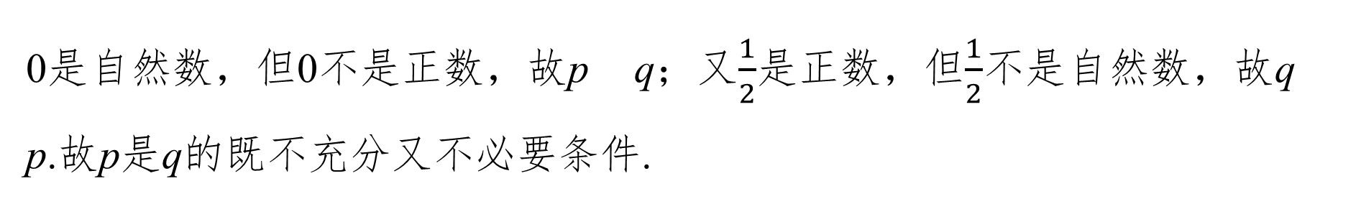
下列所给的各组p，q中，p是q的什么条件(用“充分且不必要条件”
“必要且不充分条件”“充要条件”“既不充分又不必要条件”作答).
(4)p：a是自然数；q：a是正数.
例2
解：
0是自然数，但0不是正数，故p q；又$\frac{1}{2}$是正数，但$\frac{1}{2}$不是自然数，故q p.故p是q的既不充分又不必要条件.

Slide 28
反思感悟
判断充分条件、必要条件及充要条件的三种方法
(1)定义法：直接判断“若p，则q”以及“若q，则p”的真假.
(2)集合法：即利用集合的包含关系判断.
(3)传递法：充分条件和必要条件具有传递性，即由p₁⇒p₂⇒…⇒p_{n}，可得p₁⇒p_{n}；充要条件也有传递性.

Slide 29
下列所给的各组p，q中，p是q的什么条件(用“充分且不必要条件”“必要且不充分条件”“充要条件”“既不充分又不必要条件”作答).
(1)p：x²>0，q：x>0；
跟踪训练2
解：
p：x²>0，
则x>0或x<0，q：x>0，
故p是q的必要且不充分条件.

Slide 30
下列所给的各组p，q中，p是q的什么条件(用“充分且不必要条件”“必要且不充分条件”“充要条件”“既不充分又不必要条件”作答).
(2)p：a能被6整除，q：a能被3整除；
跟踪训练2
解：
p：a能被6整除，故也能被3和2整除，q：a能被3整除，
故p是q的充分且不必要条件.

Slide 31
下列所给的各组p，q中，p是q的什么条件(用“充分且不必要条件”“必要且不充分条件”“充要条件”“既不充分又不必要条件”作答).
(3)p：两个角不都是直角，q：两个角不相等；
跟踪训练2
解：
p：两个角不都是直角，这两个角可以相等，
q：两个角不相等，则这两个角一定不都是直角，
故p是q的必要且不充分条件.

Slide 32
下列所给的各组p，q中，p是q的什么条件(用“充分且不必要条件”“必要且不充分条件”“充要条件”“既不充分又不必要条件”作答).
(4)p：A∩B=A，q：∁_{U}B⊆∁_{U}A.
跟踪训练2
解：
由A∩B=A⇔A⊆B⇔∁_{U}B⊆∁_{U}A，
故p是q的充要条件.

Slide 33
根据充要条件求参数范围
03

Slide 34
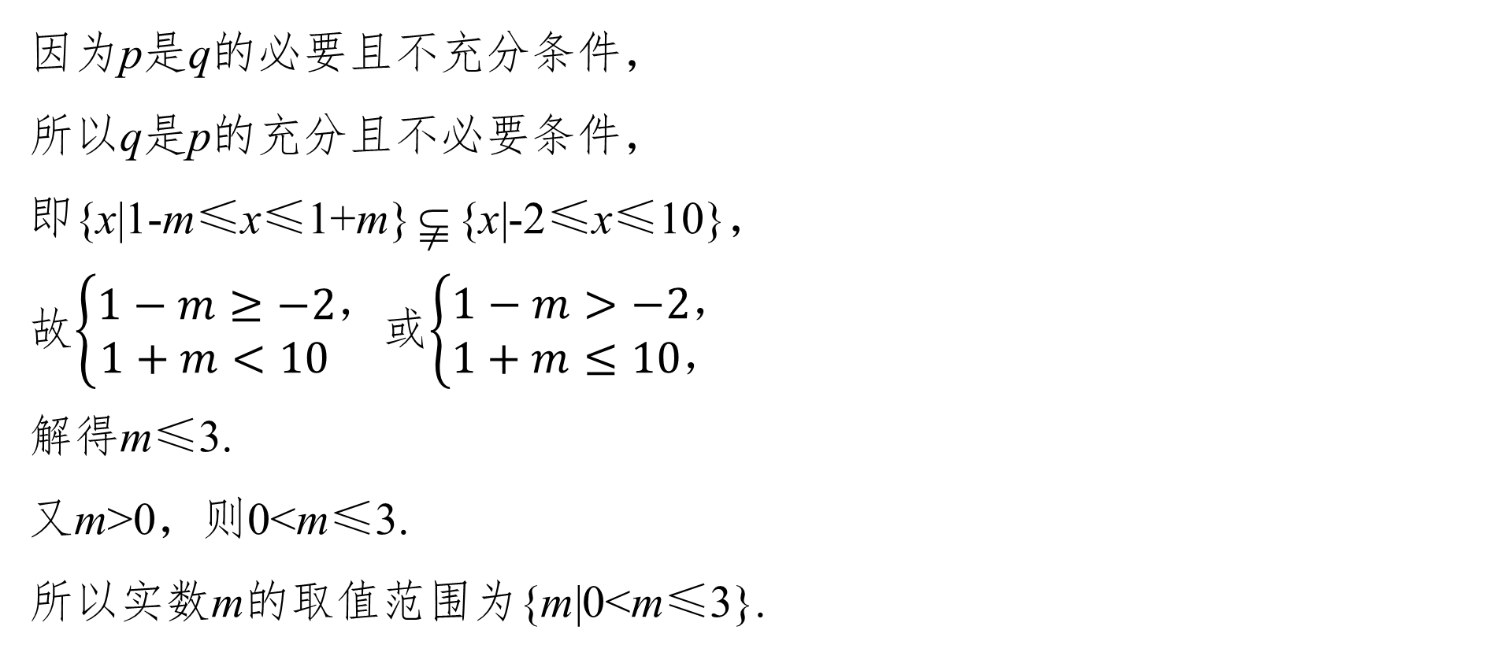
已知p：-2≤x≤10，q：1-m≤x≤1+m(m>0)，若p是q的必要且不充分条件，求实数m的取值范围.
例3
解：
因为p是q的必要且不充分条件，
所以q是p的充分且不必要条件，
即{x|1-m≤x≤1+m}{x|-2≤x≤10}，
故$\left\{\begin{matrix}1−m≥−2， \\ 1+m<10 \end{matrix}\right.$或$\left\{\begin{matrix}1−m>−2， \\ 1+m≤10， \end{matrix}\right.$
解得m≤3.
又m>0，则0<m≤3.
所以实数m的取值范围为{m|0<m≤3}.

Slide 35
反思感悟
应用充分且不必要、必要且不充分及充要条件求参数值(范围)的一般步骤
(1)根据已知将充分且不必要条件、必要且不充分条件或充要条件转化为集合间的关系.
(2)根据集合间的关系构建关于参数的方程(组)或不等式(组)求解.

Slide 36
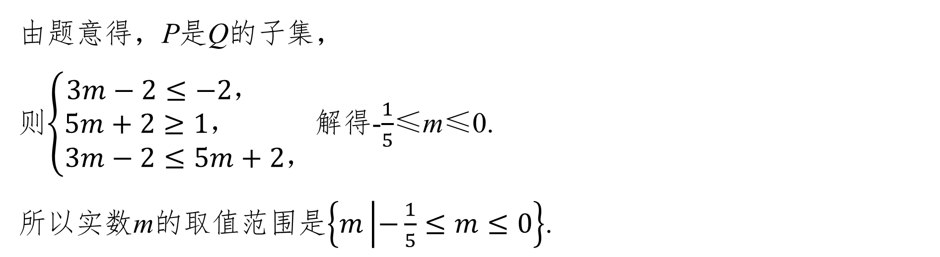
已知集合P={x|-2<x<1}，非空集合Q={x|3m-2≤x≤5m+2}.若“x∈Q”是“x∈P”的必要条件，求实数m的取值范围.
跟踪训练3
解：
由题意得，P是Q的子集，
则$\left\{\begin{matrix}3m−2≤−2， \\ 5m+2≥1， \\ 3m−2≤5m+2，\end{matrix}\right.$解得-$\frac{1}{5}$≤m≤0.
所以实数m的取值范围是$\left\{m\left|−\frac{1}{5}≤m≤0\right.\right\}$.

Slide 37
判定定理、性质定理与充分、必要条件
04

Slide 38
判定定理给出了相应数学结论成立的_____条件，性质定理给出了相应数学结论成立的_____条件.
充分
必要

Slide 39
注意点
(1)判定定理是数学中一类重要的定理，阐述了结论成立的依据，也就是说判定定理给出了结论成立的充分条件.
(2)性质定理同样是数学中一类重要的定理，阐述了一个数学研究对象所具有的重要性质，其作用是揭示这个研究对象的某个特征，性质定理给出了结论成立的必要条件.

Slide 40
指出下面的定理是判定定理还是性质定理，并用充分、必要条件的语言来表述.
(1)对角线互相垂直且相等的平行四边形是正方形；
例4
解：
是判定定理，用充分条件的语言表述为“一个平行四边形是正方形”的充分条件是“这个平行四边形的对角线互相垂直且相等”.
(2)正方形的对角线互相垂直且相等.
解：
是性质定理，用必要条件的语言表述为“四边形的对角线互相垂直且相等”是“这个四边形为正方形”的必要条件.

Slide 41
反思感悟
(1)区分一个定理是判定定理还是性质定理关键是看定理阐述了结论成立的依据还是揭示了一个研究对象的某个特征，若定理阐述了结论成立的依据，则是判定定理，否则是性质定理.
(2)判定定理可用充分条件的语言来表述，性质定理可用必要条件的语言来表述.

Slide 42
指出下面的定理是判定定理还是性质定理，并用充分、必要条件的语言来表述.
(1)有一个角是直角的菱形是正方形；
跟踪训练4
解：
是判定定理，用充分条件的语言表述为“一个菱形是正方形”的充分条件是“这个菱形有一个角是直角”.
(2)平面四边形的外角和为360°.
解：
是性质定理，用必要条件的语言表述为“外角和为360°”是“平面多边形是四边形”的必要条件.

Slide 43
课堂小结
1.知识清单：
(1)充分条件、必要条件的概念.
(2)充要条件的概念及应用.
(3)充分条件与判定定理、必要条件与性质定理的关系.
2.方法归纳：等价转化.
3.常见误区：充分条件、必要条件不唯一；条件和结论辨别不清.

Slide 44
课时对点练
05

Slide 45
对一对
题号 | 1 | 2 | 3 |  | 4 | 5 | 6 | 7
答案 | A | D | A |  | D | D | D | A
题号 | 8 |  |  | 9 |  |  | 11 | 12 | 13
答案 | 必要且不充分 充分且不必要 |  |  | m≤-7或m≥1 |  |  | B | ABC | 必要 充分
答案
1
2
3
4
5
6
7
8
9
10
11
12
13
14
15

Slide 46

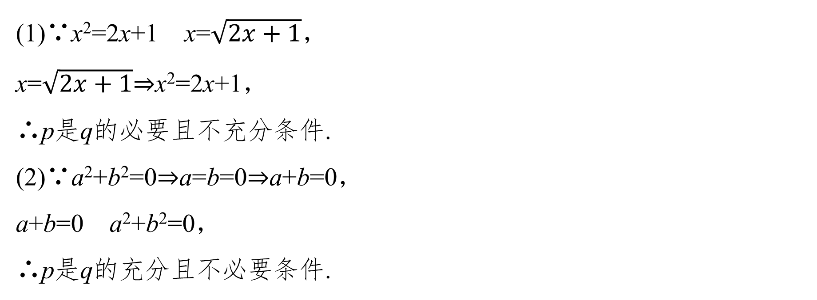
10.
(1)∵x²=2x+1 x=$\sqrt{2x+1}$，
x=$\sqrt{2x+1}$⇒x²=2x+1，
∴p是q的必要且不充分条件.
(2)∵a²+b²=0⇒a=b=0⇒a+b=0，
a+b=0 a²+b²=0，
∴p是q的充分且不必要条件.
答案
1
2
3
4
5
6
7
8
9
10
11
12
13
14
15

Slide 47
10.
(3)∵(x-1)²+(y-2)²=0⇒x=1且y=2⇒(x-1)(y-2)=0，
而(x-1)(y-2)=0 (x-1)²+(y-2)²=0，
∴p是q的充分且不必要条件.
答案
1
2
3
4
5
6
7
8
9
10
11
12
13
14
15

Slide 48
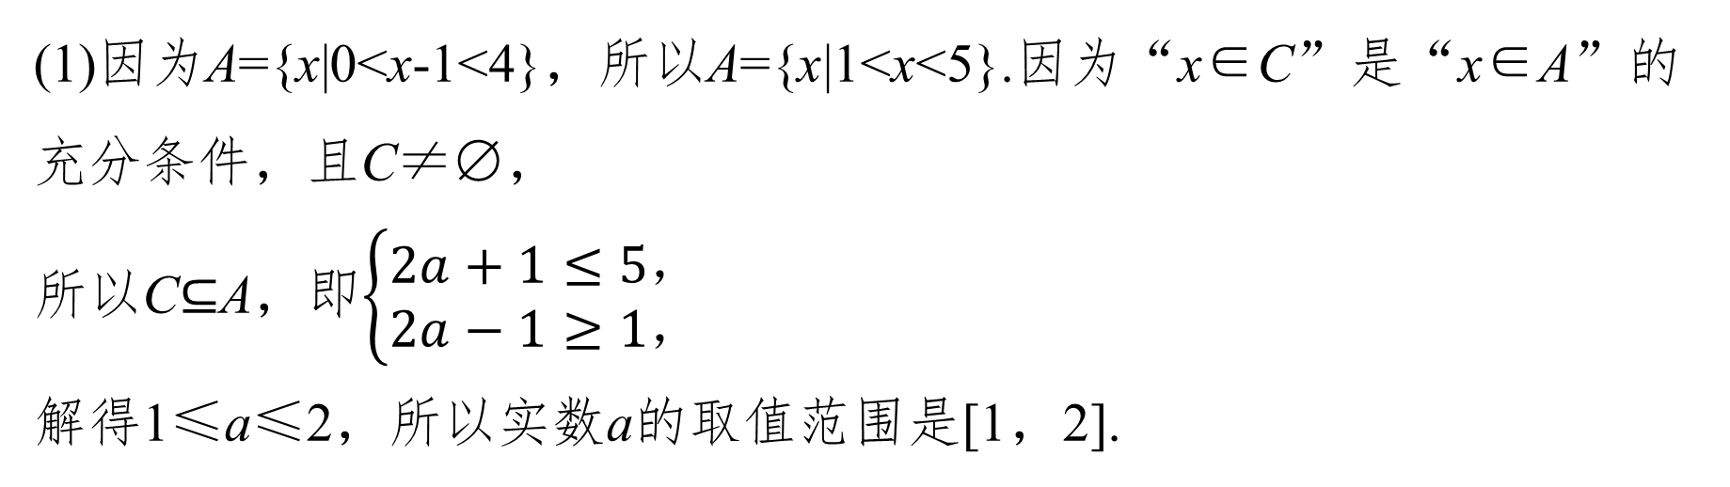
14.
(1)因为A={x|0<x-1<4}，所以A={x|1<x<5}.因为“x∈C”是“x∈A”的充分条件，且C≠∅，
所以C⊆A，即$\left\{\begin{matrix}2a+1≤5， \\ 2a−1≥1，\end{matrix}\right.$
解得1≤a≤2，所以实数a的取值范围是[1，2].
答案
1
2
3
4
5
6
7
8
9
10
11
12
13
14
15

Slide 49
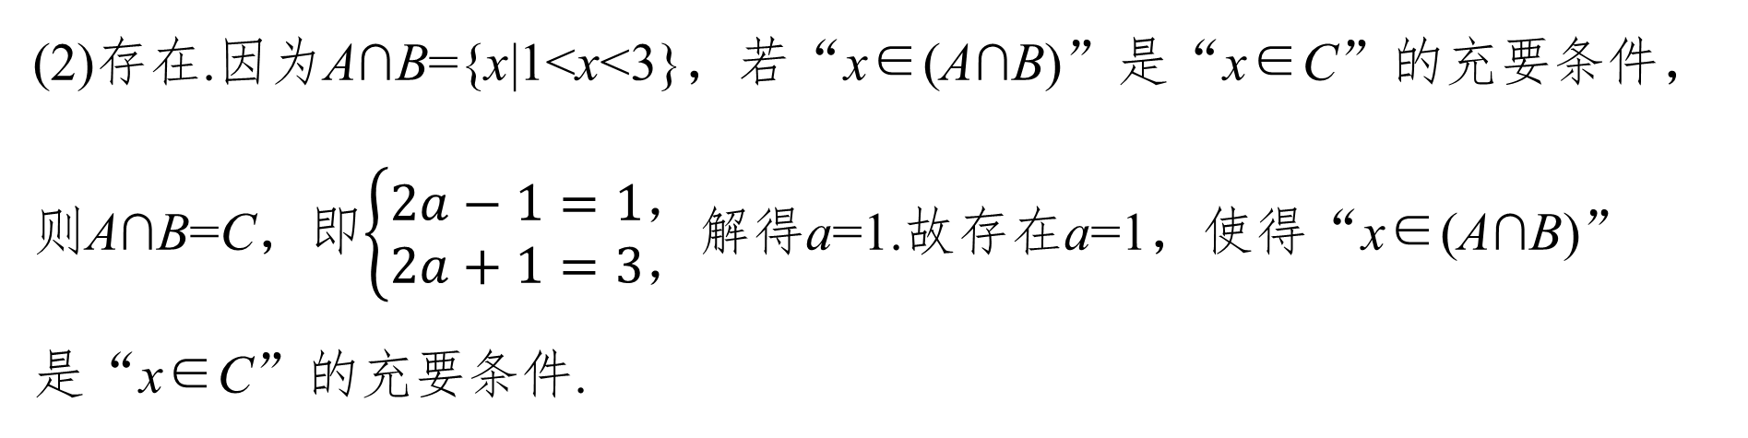
14.
(2)存在.因为A∩B={x|1<x<3}，若“x∈(A∩B)”是“x∈C”的充要条件，则A∩B=C，即$\left\{\begin{matrix}2a−1=1， \\ 2a+1=3，\end{matrix}\right.$解得a=1.故存在a=1，使得“x∈(A∩B)”是“x∈C”的充要条件.
答案
1
2
3
4
5
6
7
8
9
10
11
12
13
14
15

Slide 50
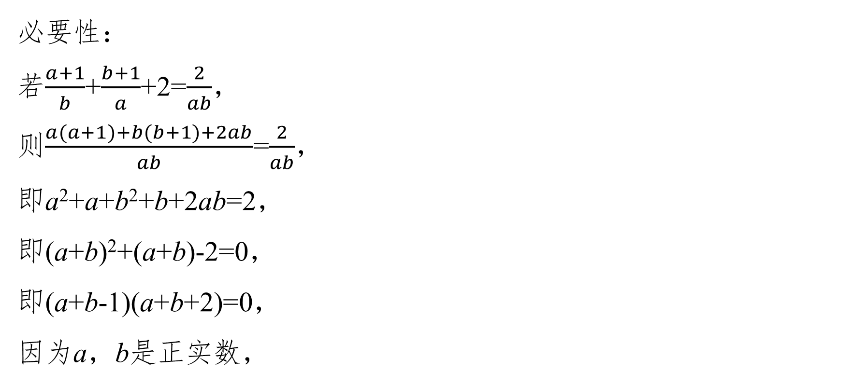
15.
必要性：
若$\frac{a+1}{b}$+$\frac{b+1}{a}$+2=$\frac{2}{ab}$，
则$\frac{a(a+1)+b(b+1)+2ab}{ab}$=$\frac{2}{ab}$，
即a²+a+b²+b+2ab=2，
即(a+b)²+(a+b)-2=0，
即(a+b-1)(a+b+2)=0，
因为a，b是正实数，
答案
1
2
3
4
5
6
7
8
9
10
11
12
13
14
15

Slide 51
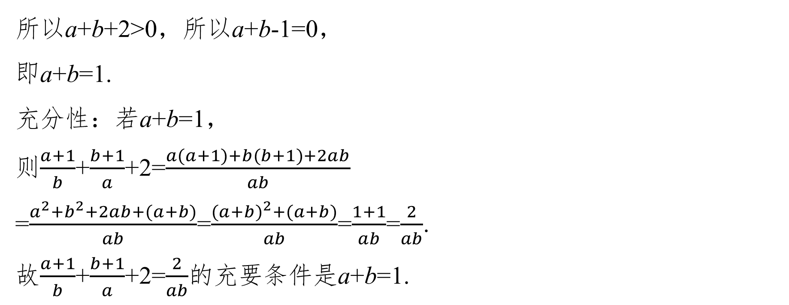
15.
所以a+b+2>0，所以a+b-1=0，
即a+b=1.
充分性：若a+b=1，
则$\frac{a+1}{b}$+$\frac{b+1}{a}$+2=$\frac{a(a+1)+b(b+1)+2ab}{ab}$
=$\frac{a^{2}+b^{2}+2ab+(a+b)}{ab}$=$\frac{(a+b)^{2}+(a+b)}{ab}$=$\frac{1+1}{ab}$=$\frac{2}{ab}$.
故$\frac{a+1}{b}$+$\frac{b+1}{a}$+2=$\frac{2}{ab}$的充要条件是a+b=1.
答案
1
2
3
4
5
6
7
8
9
10
11
12
13
14
15

Slide 52
基础巩固
1.“x=1”是“x²=1”的
A.充分且不必要条件
B.必要且不充分条件
C.充要条件
D.既不充分又不必要条件
√
解析：
当x=1时，x²=1，且当x=-1时，x²=1，即当x²=1时，x=1不一定成立，
所以“x=1”是“x²=1”的充分且不必要条件.
答案
1
2
3
4
5
6
7
8
9
10
11
12
13
14
15

Slide 53
2.下列说法中错误的是
A.“A∩B=B”是“B=∅”的必要条件
B.“x²-2x-3=0”是“x=3”的必要条件
C.“m是有理数”是“m是实数”的充分条件
D.“x²=y²”是“x=y”的充分条件
√
答案
1
2
3
4
5
6
7
8
9
10
11
12
13
14
15

Slide 54
解析：
由A∩B=B，得B⊆A，所以“B=∅”可以推出“A∩B=B”，A正确；
解方程x²-2x-3=0，得x=-1或x=3，则由“x=3”可以推出“x²-2x-3=0”，B正确；
由“m是有理数”可以推出“m是实数”，C正确；
由“x²=y²”推不出“x=y”，所以“x²=y²”不是“x=y”的充分条件，D错误.
答案
1
2
3
4
5
6
7
8
9
10
11
12
13
14
15

Slide 55
3.使x>1成立的一个必要条件是
A.x>0 B.x>3
C.x>2 D.x<2
√
解析：
只有x>1⇒x>0，其他选项均不可由x>1推出，所以使x>1成立的一个必要条件是x>0.
答案
1
2
3
4
5
6
7
8
9
10
11
12
13
14
15

Slide 56
4.已知p：4-x≤6，q：x≥a-1，若p是q的充要条件，则
A.a>-1 B.a≥-1
C.a≤-1 D.a=-1
√
解析：
由p：4-x≤6，得p：x≥-2，设A={x|x≥-2}，B={x|x≥a-1}，由p是q的充要条件，得A=B，即a-1=-2，得a=-1.
答案
1
2
3
4
5
6
7
8
9
10
11
12
13
14
15

Slide 57
5.若A是B的充分且不必要条件，B是C的充要条件，C是D的必要且不充分条件，则A是D的
A.充分且不必要条件
B.必要且不充分条件
C.充要条件
D.既不充分又不必要条件
√
答案
1
2
3
4
5
6
7
8
9
10
11
12
13
14
15

Slide 58
解析：
若A是B的充分且不必要条件，B是C的充要条件，C是D的必要且不充分条件，
则A⇒B⇔C⇐D，
则A是D的既不充分又不必要条件.
答案
1
2
3
4
5
6
7
8
9
10
11
12
13
14
15

Slide 59
6.下列命题为真命题的是
A.“x>2且y>3”是“x+y>5”的充要条件
B.“A∩B≠∅”是“AB”的充分条件
C.“b²-4ac<0”是“一元二次方程ax²+bx+c=0有实数根”的充要条件
D.“一个三角形的三边长满足两边的平方和等于第三边的平方”的充要
条件是“此三角形为直角三角形”
√
答案
1
2
3
4
5
6
7
8
9
10
11
12
13
14
15

Slide 60
解析：
对于A，由“x>2且y>3”可以推出“x+y>5”，但“x+y>5”不能推出“x>2且y>3”，如x=0且y=6满足x+y>5，但不满足x>2，故A是假命题；
对于B，“A∩B≠∅”不能推出“AB”，如A={1，2}，B={2，3}，故B是假命题；
对于C，如一元二次方程x²-2x+1=0有实数根x=1，但不满足“b²-4ac<0”，故C是假命题；
D是真命题.
答案
1
2
3
4
5
6
7
8
9
10
11
12
13
14
15

Slide 61
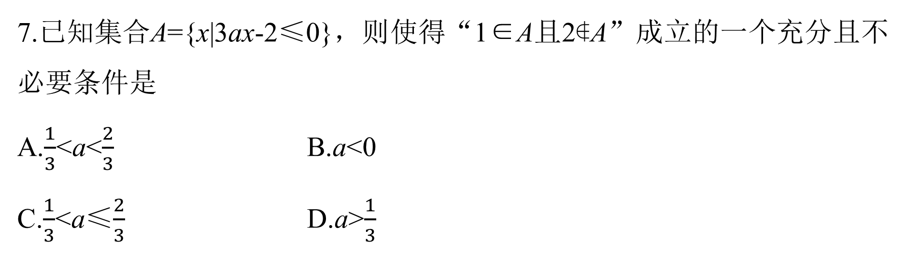
7.已知集合A={x|3ax-2≤0}，则使得“1∈A且2∉A”成立的一个充分且不必要条件是
A.$\frac{1}{3}$<a<$\frac{2}{3}$ B.a<0
C.$\frac{1}{3}$<a≤$\frac{2}{3}$ D.a>$\frac{1}{3}$
√
答案
1
2
3
4
5
6
7
8
9
10
11
12
13
14
15

Slide 62
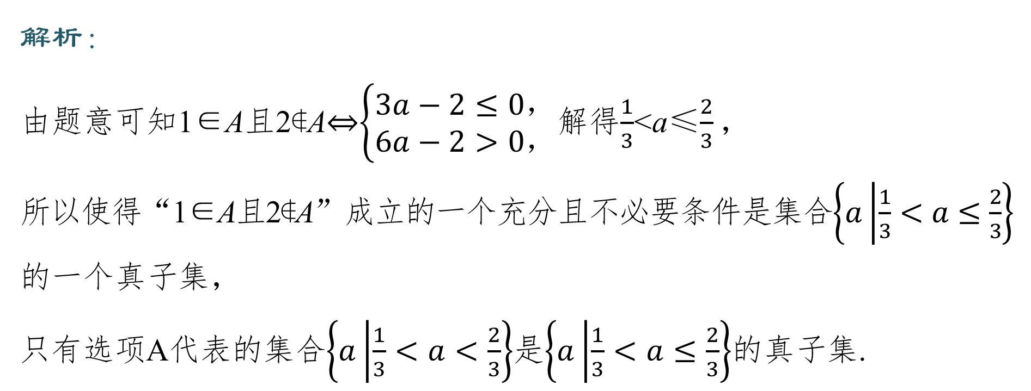
解析：
由题意可知1∈A且2∉A⇔$\left\{\begin{matrix}3a−2≤0， \\ 6a−2>0，\end{matrix}\right.$解得$\frac{1}{3}$<a≤$\frac{2}{3}，$
所以使得“1∈A且2∉A”成立的一个充分且不必要条件是集合$\left\{a\left|\frac{1}{3}<a≤\frac{2}{3}\right.\right\}$
的一个真子集，
只有选项A代表的集合$\left\{a\left|\frac{1}{3}<a<\frac{2}{3}\right.\right\}$是$\left\{a\left|\frac{1}{3}<a≤\frac{2}{3}\right.\right\}$的真子集.
答案
1
2
3
4
5
6
7
8
9
10
11
12
13
14
15

Slide 63
8.“x²=2x”是“x=0”的_____________条件，“x=0”是“x²=2x”的____________条件(填“充分且不必要”“必要且不充分”或“充要”).
必要且不充分
充分且不必要
解析：
因为x=0⇒x²=2x，但当x²=2x时，x=0或x=2，
所以“x²=2x”是“x=0”的必要且不充分条件，
“x=0”是“x²=2x”的充分且不必要条件.
答案
1
2
3
4
5
6
7
8
9
10
11
12
13
14
15

Slide 64
9.已知“p：x>m+3或x<m”是“q：-4<x<1”成立的必要且不充分条件，则实数m的取值范围是 .
m≤-7或m≥1
解析：
因为p是q成立的必要且不充分条件，
所以m+3≤-4或m≥1，故m≤-7或m≥1.
答案
1
2
3
4
5
6
7
8
9
10
11
12
13
14
15

Slide 65
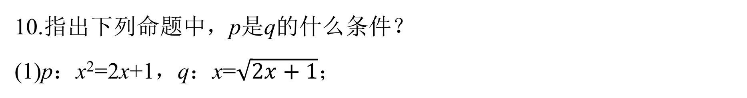
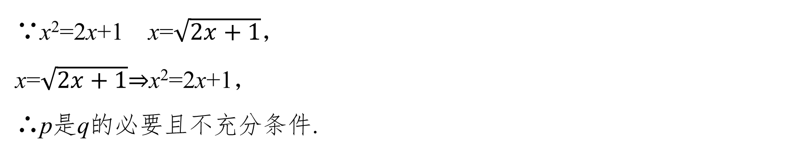
10.指出下列命题中，p是q的什么条件？
(1)p：x²=2x+1，q：x=$\sqrt{2x+1}$；
解：
∵x²=2x+1 x=$\sqrt{2x+1}，$
x=$\sqrt{2x+1}$⇒x²=2x+1，
∴p是q的必要且不充分条件.
答案
1
2
3
4
5
6
7
8
9
10
11
12
13
14
15

Slide 66
10.指出下列命题中，p是q的什么条件？
(2)p：a²+b²=0，q：a+b=0；
解：
∵a²+b²=0⇒a=b=0⇒a+b=0，
a+b=0 a²+b²=0，
∴p是q的充分且不必要条件.
答案
1
2
3
4
5
6
7
8
9
10
11
12
13
14
15

Slide 67
10.指出下列命题中，p是q的什么条件？
(3)p：(x-1)²+(y-2)²=0，q：(x-1)(y-2)=0.
解：
∵(x-1)²+(y-2)²=0⇒x=1且y=2⇒(x-1)(y-2)=0，
而(x-1)(y-2)=0 (x-1)²+(y-2)²=0，
∴p是q的充分且不必要条件.
答案
1
2
3
4
5
6
7
8
9
10
11
12
13
14
15

Slide 68
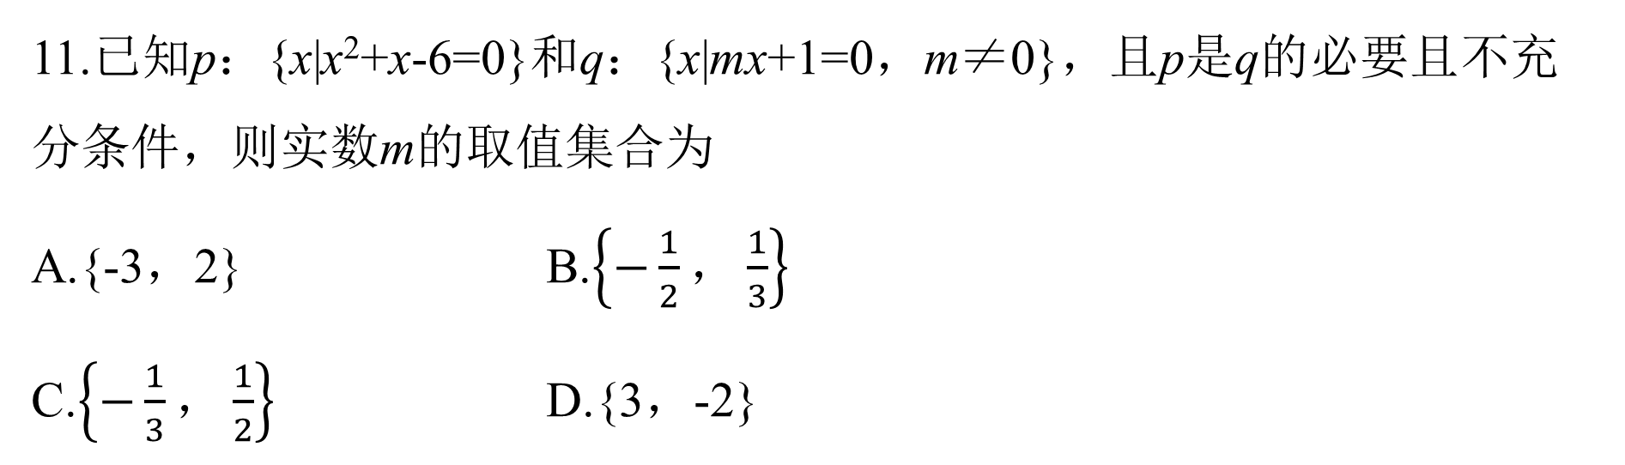
综合运用
11.已知p：{x|x²+x-6=0}和q：{x|mx+1=0，m≠0}，且p是q的必要且不充分条件，则实数m的取值集合为
A.{-3，2} B.$\left\{−\frac{1}{2}，\frac{1}{3}\right\}$
C.$\left\{−\frac{1}{3}，\frac{1}{2}\right\}$ D.{3，-2}
√
答案
1
2
3
4
5
6
7
8
9
10
11
12
13
14
15

Slide 69
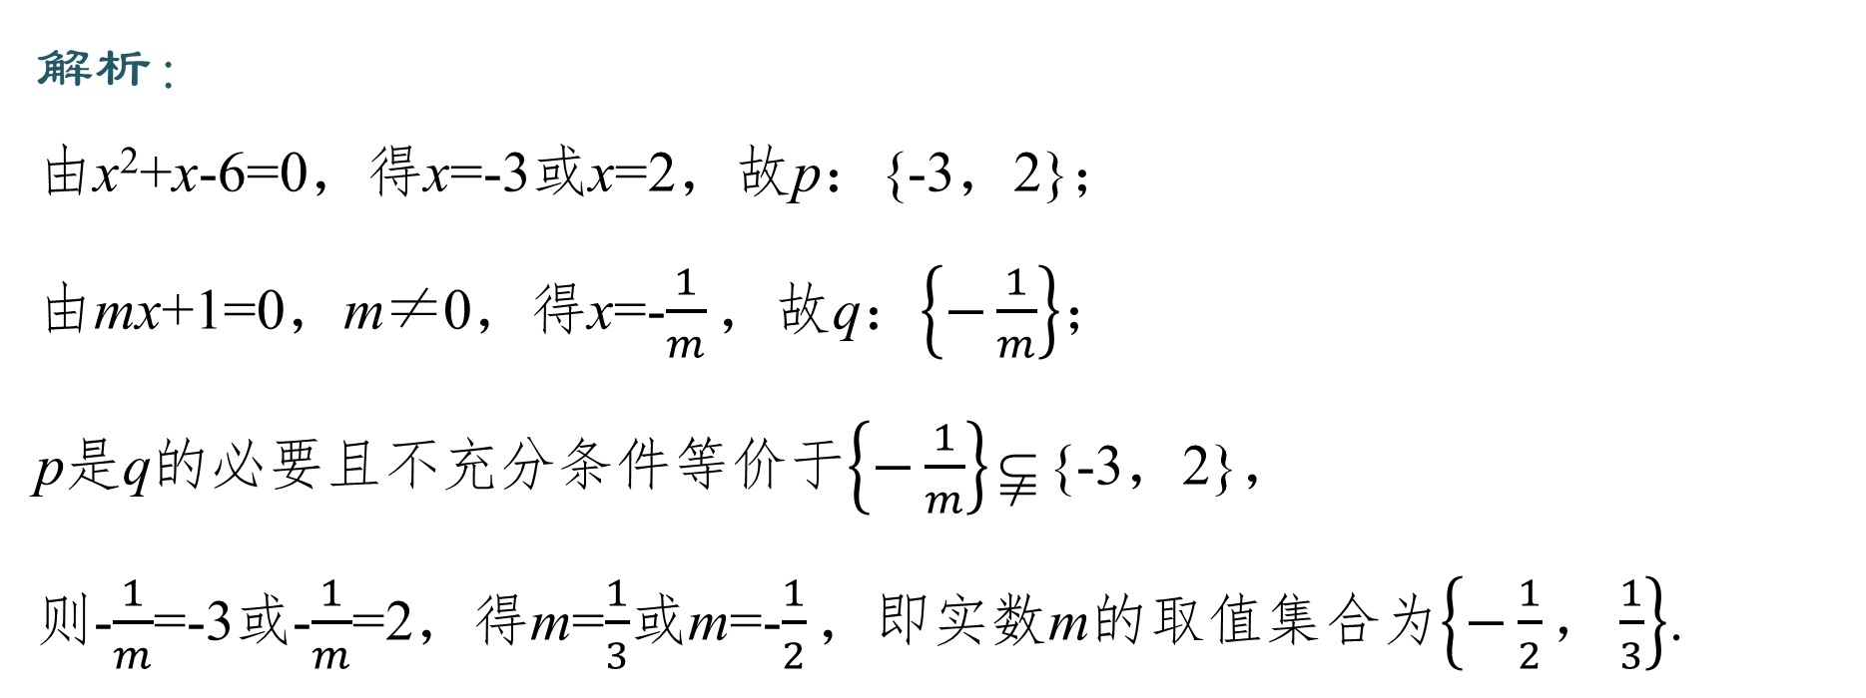
解析：
由x²+x-6=0，得x=-3或x=2，故p：{-3，2}；
由mx+1=0，m≠0，得x=-$\frac{1}{m}，$故q：$\left\{−\frac{1}{m}\right\}$；
p是q的必要且不充分条件等价于$\left\{−\frac{1}{m}\right\}${-3，2}，
则-$\frac{1}{m}$=-3或-$\frac{1}{m}$=2，得m=$\frac{1}{3}$或m=-$\frac{1}{2}，$即实数m的取值集合为$\left\{−\frac{1}{2}，\frac{1}{3}\right\}$.
答案
1
2
3
4
5
6
7
8
9
10
11
12
13
14
15

Slide 70
12.(多选)设全集为S，集合A，B⊆S，下列选项中是A⊆B的充要条件的是
A.A∪B=B B.∁_{S}B⊆∁_{S}A
C.(∁_{S}B)∩A=∅ D.(∁_{S}A)∩B=∅
√
√
√
答案
1
2
3
4
5
6
7
8
9
10
11
12
13
14
15

Slide 71
解析：
当A∪B=B时，A⊆B；当A⊆B时，A∪B=B，A满足条件；
当∁_{S}B⊆∁_{S}A时，A⊆B；当A⊆B时，∁_{S}B⊆∁_{S}A，B满足条件；
当(∁_{S}B)∩A=∅时，A⊆B；当A⊆B时，(∁_{S}B)∩A=∅，C满足条件；
当(∁_{S}A)∩B=∅时，B⊆A，D不满足条件.
答案
1
2
3
4
5
6
7
8
9
10
11
12
13
14
15

Slide 72
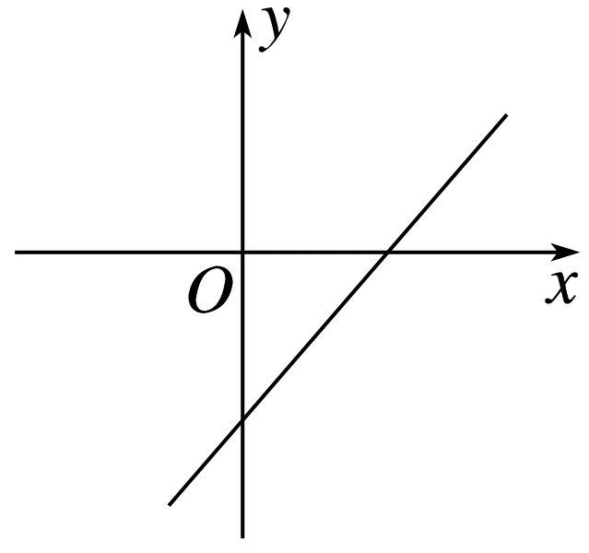
13.设p：k≥4，b≤5，q：一次函数y=(k-4)x+b-5的图象交y轴于负半轴，交x轴于正半轴，则p是q的 条件；q是p的 条件.(用“充分”
“必要”填空)
必要
充分
解析：
若一次函数y=(k-4)x+b-5的图象交y轴于负半轴，交x轴于正半轴，
则k>4，b<5，即q⇒p，p q，
所以q是p的充分条件，p是q的必要条件.
答案
1
2
3
4
5
6
7
8
9
10
11
12
13
14
15

Slide 73
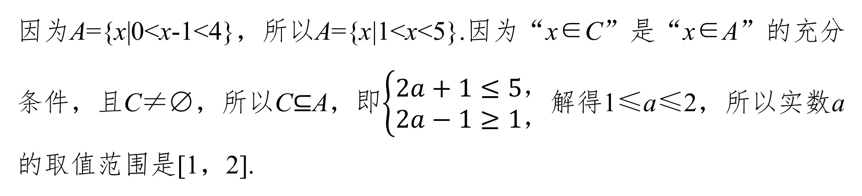
14.已知集合A={x|0<x-1<4}，B={x|-2<x<3}，C={x|2a-1<x<2a+1}.
(1)若“x∈C”是“x∈A”的充分条件，求实数a的取值范围.
解：
因为A={x|0<x-1<4}，所以A={x|1<x<5}.因为“x∈C”是“x∈A”的充分
条件，且C≠∅，所以C⊆A，即$\left\{\begin{matrix}2a+1≤5， \\ 2a−1≥1，\end{matrix}\right.$解得1≤a≤2，所以实数a
的取值范围是[1，2].
答案
1
2
3
4
5
6
7
8
9
10
11
12
13
14
15

Slide 74
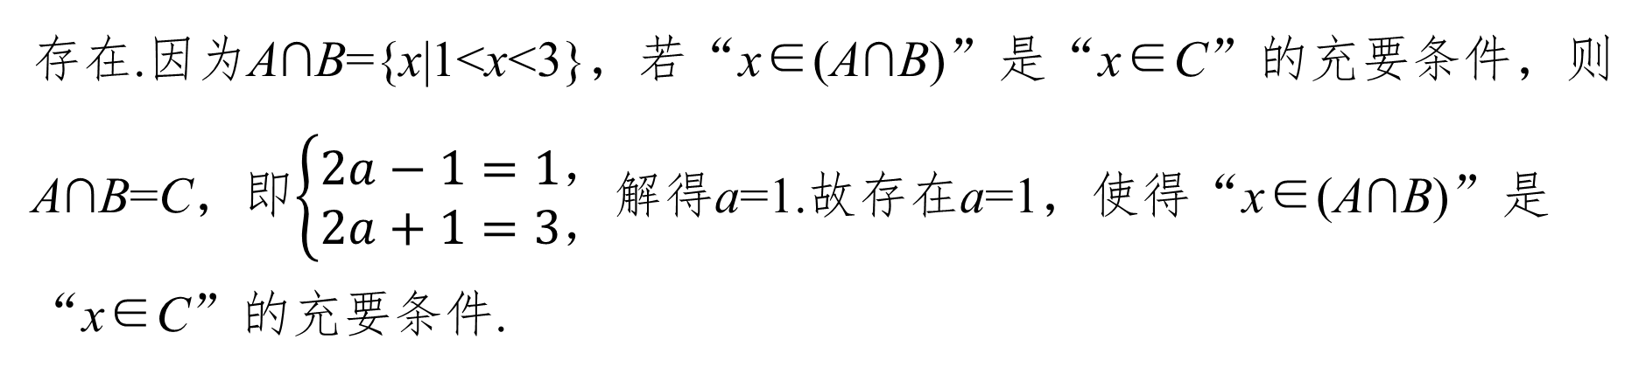
14.已知集合A={x|0<x-1<4}，B={x|-2<x<3}，C={x|2a-1<x<2a+1}.
(2)是否存在实数a，使得“x∈(A∩B)”是“x∈C”的充要条件？若存在，求出a的值；若不存在，请说明理由.
解：
存在.因为A∩B={x|1<x<3}，若“x∈(A∩B)”是“x∈C”的充要条件，则
A∩B=C，即$\left\{\begin{matrix}2a−1=1， \\ 2a+1=3，\end{matrix}\right.$解得a=1.故存在a=1，使得“x∈(A∩B)”是
“x∈C”的充要条件.
答案
1
2
3
4
5
6
7
8
9
10
11
12
13
14
15

Slide 75
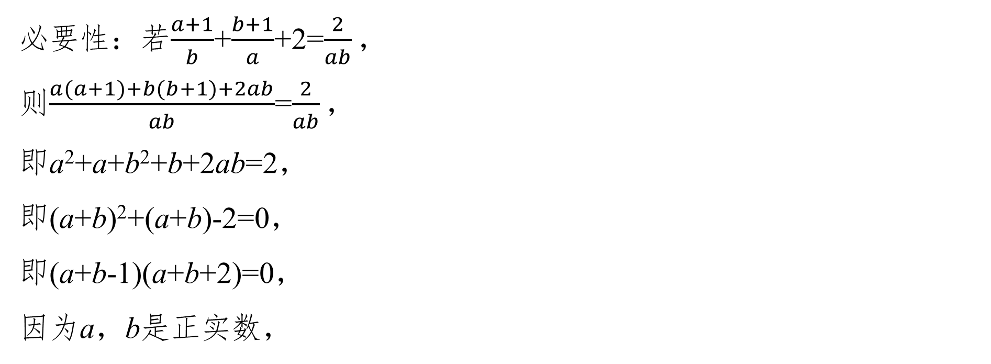
拓广探究
15.已知a，b是正实数，求证：$\frac{a+1}{b}$+$\frac{b+1}{a}$+2=$\frac{2}{ab}$的充要条件是a+b=1.
证明：
必要性：若$\frac{a+1}{b}$+$\frac{b+1}{a}$+2=$\frac{2}{ab}，$
则$\frac{a(a+1)+b(b+1)+2ab}{ab}$=$\frac{2}{ab}，$
即a²+a+b²+b+2ab=2，
即(a+b)²+(a+b)-2=0，
即(a+b-1)(a+b+2)=0，
因为a，b是正实数，
答案
1
2
3
4
5
6
7
8
9
10
11
12
13
14
15

Slide 76
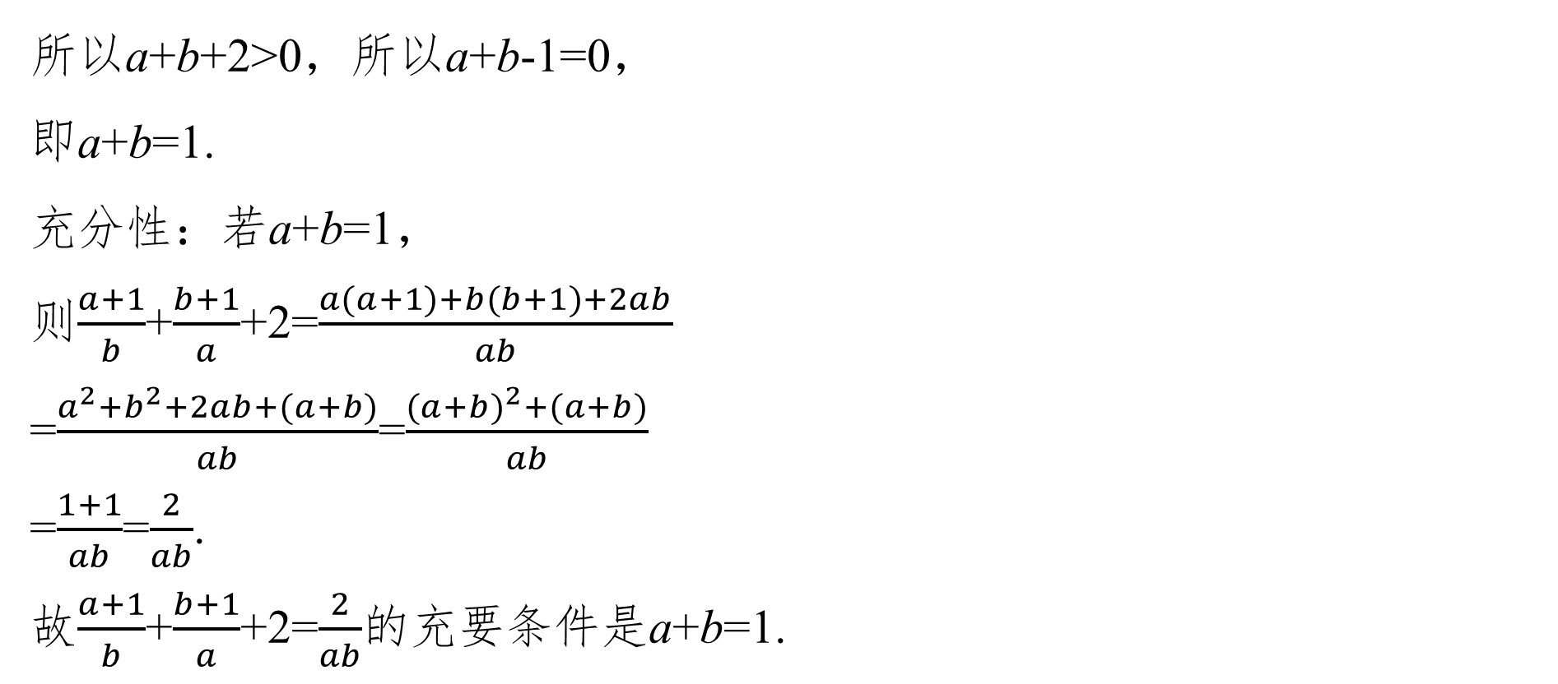
15.已知a，b是正实数，求证：$\frac{a+1}{b}$+$\frac{b+1}{a}$+2=$\frac{2}{ab}$的充要条件是a+b=1.
证明：
所以a+b+2>0，所以a+b-1=0，
即a+b=1.
充分性：若a+b=1，
则$\frac{a+1}{b}$+$\frac{b+1}{a}$+2=$\frac{a(a+1)+b(b+1)+2ab}{ab}$
=$\frac{a^{2}+b^{2}+2ab+(a+b)}{ab}$=$\frac{(a+b)^{2}+(a+b)}{ab}$
=$\frac{1+1}{ab}$=$\frac{2}{ab}$.
故$\frac{a+1}{b}$+$\frac{b+1}{a}$+2=$\frac{2}{ab}$的充要条件是a+b=1.
答案
1
2
3
4
5
6
7
8
9
10
11
12
13
14
15

Slide 77
本课结束
THANKS

